Slide 1
Gestion de changement et de configuration
INF33307
Assurance de la qualité et gestion de projets informatiques
Ismaïl Khriss

Slide 2

Plan
Introduction
Éléments d’un système de gestion de configuration
Base de référence
Flux d’activités avec les items de configuration logicielle
Configuration d’un logiciel
Référentiel SCM
Contrôle de version
Avantages de l’intégration continue
Gestion de changement
Processus de contrôle des changements
Gestion d’impact
Audit de configuration logicielle
Rapport sur l’état de la configuration
Changement agile
Meilleures pratiques SCM
Gestion de configuration vs Gestion de changement
Exemples d’outils

Slide 3

1re loi de l’ingénierie des systèmes
« Peu importe, où vous en êtes dans le cycle de vie du système, le système va changer, et le désir de le changer persistera tout au long du cycle de vie. »
« No matter where you are in the system life cycle, the system will change, and the desire to change it will persist throughout the life cycle. »
Bersoff et al., 1980

Slide 4
Origine des changements
De nouvelles conditions d’affaires ou de marché dictent des changements dans les exigences des produits ou les règles d’affaires
De nouveaux besoins des parties prenantes exigent la modification des données produites par le système d’information, des fonctionnalités délivrées par des produits ou des services délivrés par un système informatique
La réorganisation ou la croissance ou la réduction des entreprises entraîne des changements dans les priorités du projet ou dans la structure des équipes d’ingénierie logicielle
Les contraintes budgétaires ou de planification provoquent une redéfinition du système ou du produit

Slide 5
Éléments d’un système de gestion de configuration
Éléments de composants: un ensemble d’outils couplés dans un système de gestion de fichiers (par exemple, une base de données) qui permet l’accès et la gestion de chaque élément de configuration logicielle
Éléments de processus: un ensemble de procédures et de tâches qui définissent une approche efficace de la gestion du changement (et des activités connexes) pour toutes les parties prenantes impliquées dans la gestion, l’ingénierie et l’utilisation des logiciels
Éléments de construction : un ensemble d’outils qui automatisent la construction de logiciels en s’assurant que l’ensemble approprié de composants validés (c.-à-d. la bonne version) a été assemblé

Slide 6
Base de référence
L’IEEE définit une base de référence (en anglais, baseline) comme:
A specification or product that has been formally reviewed and agreed upon, that thereafter serves as the basis for further development, and that can be changed only through formal change control procedures
Traduction: Une spécification ou un produit qui a été formellement examiné et accepté, qui sert par la suite de base à un développement ultérieur et qui ne peut être modifié que par des procédures formelles de contrôle des changements
Une base de référence est un jalon important dans le développement d’un logiciel marqué par la livraison d’un ou plusieurs items de configuration logicielle (SCI pour Software Configuration Item) et leur approbation à la suite d’une revue technique formelle

Slide 7

Base de référence
En résumé: une base de référence est un macro-jalon correspondant à
la livraison d’un ou plusieurs items
l’approbation de ces items par une revue technique formelle

Slide 8
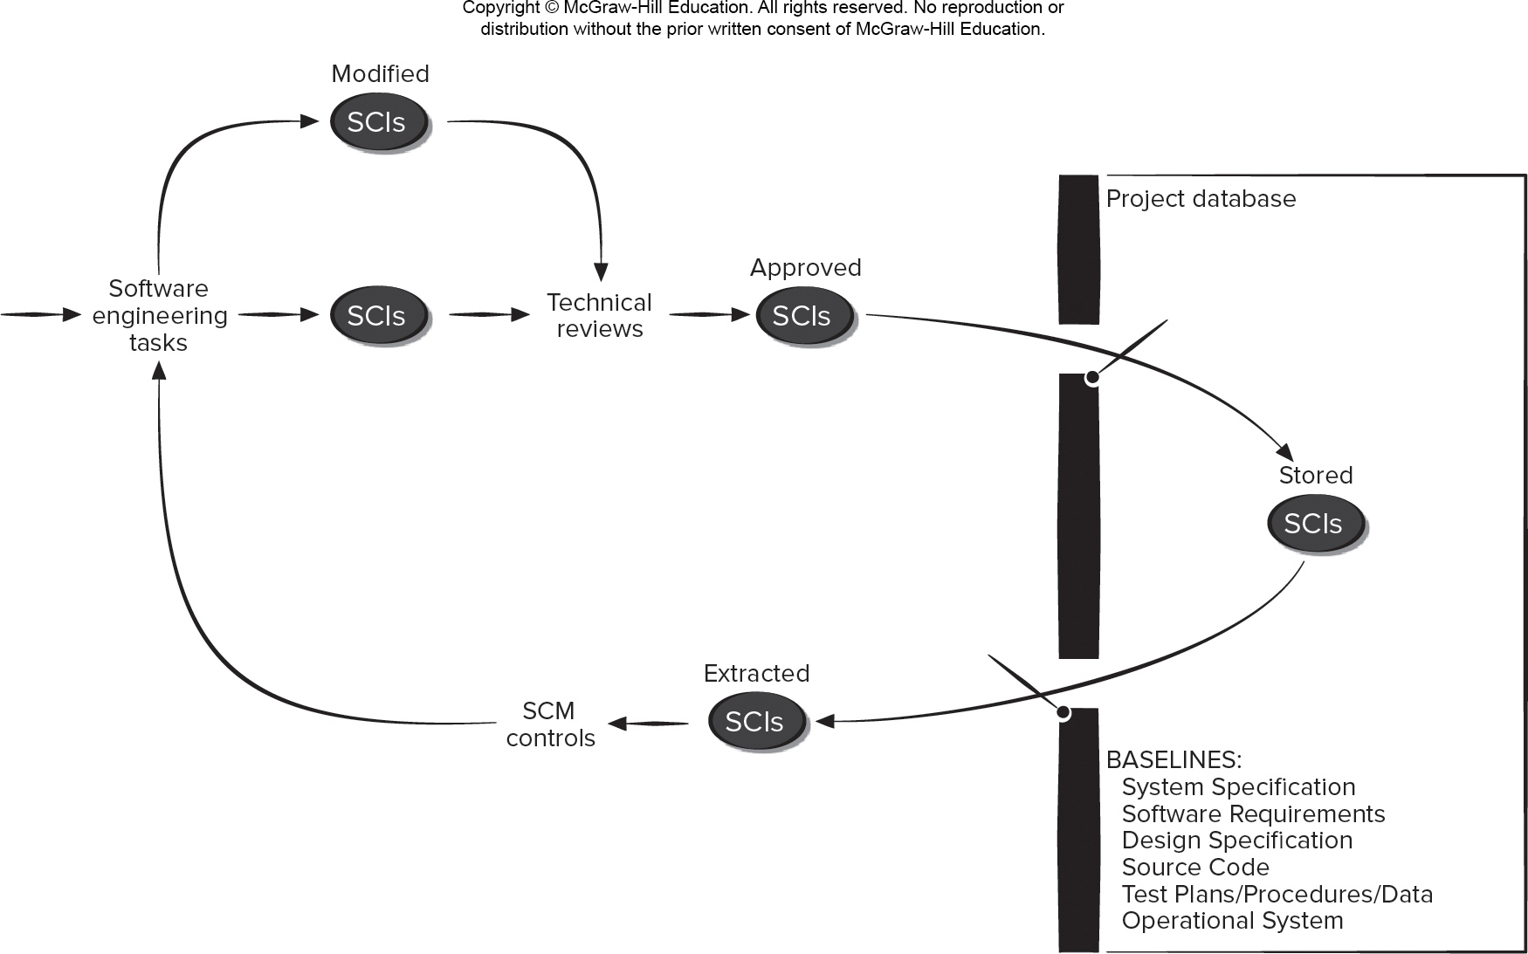
Flux d’activités avec les SCIs
Les tâches d’ingénierie logicielle produisent un ou plusieurs SCIs
Une fois les SCIs examinés et approuvés, ils sont placés dans une base de données de projet (appelée référentielle de logiciels, software repository en anglais)

Slide 9
Flux d’activités avec les SCIs
Lorsqu’un membre d’une équipe souhaite apporter une modification à un SCI, celui-ci est copié du référentiel logiciel dans l’espace de travail privé de l'ingénieur
Cependant, le SCI extrait peut être modifié seulement si les contrôles SCM sont suivis

Slide 10
Configuration d’un logiciel
programmes
documents
Les éléments
données

Slide 11
Configuration d’un logiciel - Problèmes
Les éléments (items)
croissent et se multiplient
ex.
la spécification génère une conception générale, qui va….
sont reliés entre eux
ex.
conception détaillée d’un programme
le code du programme
les tests unitaires de ce programme
changent pendant et après le développement

Slide 12
Référentiel SCM
Le référentiel SCM (SCM repository, SCM pour Software Configuration Management ou gestion de configuration logicielle) est l’ensemble des mécanismes et des structures de données qui fournit les fonctions qui permettent à une équipe logicielle de gérer les changements
Le référentiel est défini en termes de métamodèle
Le métamodèle détermine
comment les informations sont stockées dans le référentiel
comment les données sont accessibles par les outils et visualisées par les ingénieurs en logiciel
dans quelle mesure la sécurité et l’intégrité des données peuvent être maintenues
et la facilité avec laquelle le modèle existant peut être étendue pour répondre à de nouveaux besoins

Slide 13
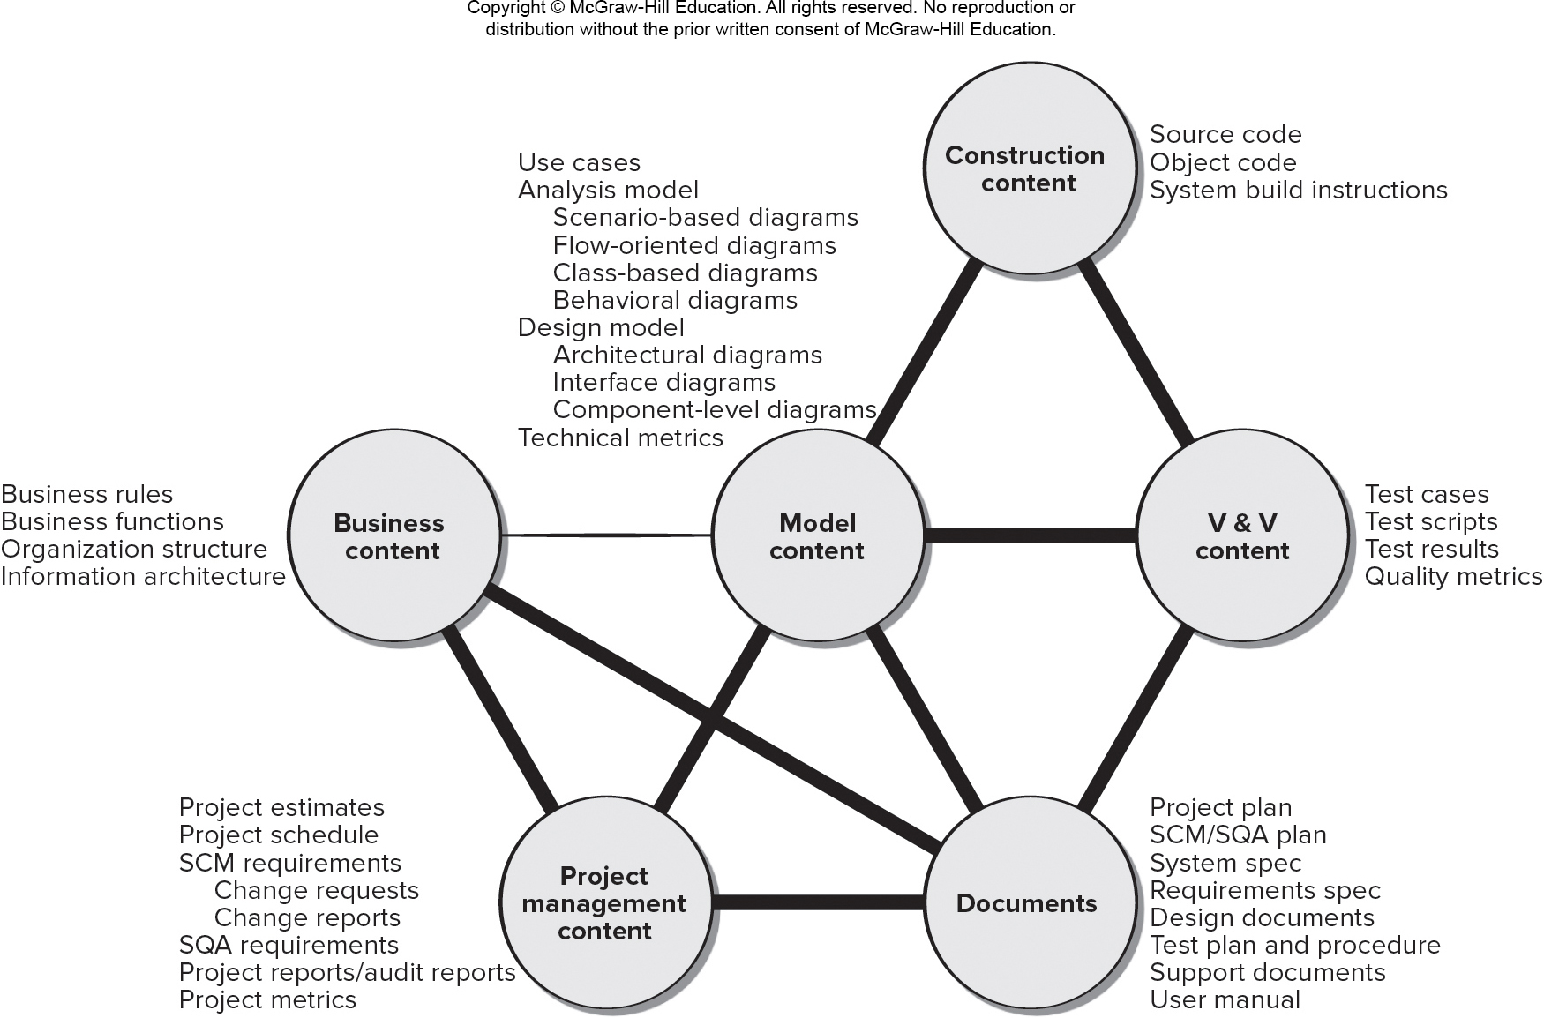
Contenu d’un référentiel SCM

Slide 14
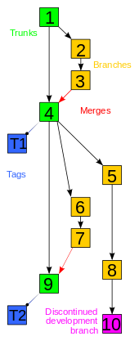
Contrôle de version
Combine
les procédures et outils
gérant les versions des configurations d’un produit logiciel
Un système de contrôle de version
possède un référentiel SCM
capable de gérer plusieurs versions d’un SCI
crée une installation qui vous permet de collecter tous les SCIs pertinents et de construire une version spécifique du logiciel
peut implémenter un suivi de problème (appelé aussi suivi de bogues ou de tickets)

Slide 15
Avantages de l’intégration continue
Rétroaction accélérée: notifier immédiatement les développeurs en cas d’échec de l’intégration
Augmentation de la qualité: construire et intégrer des logiciels chaque fois que cela est nécessaire permet de garantir la qualité du produit
Risque réduit: l’intégration précoce des composants évite une longue phase d’intégration, les échecs de conception sont découverts et corrigés tôt
Rapports améliorés: fournir des informations supplémentaires (par exemple, des mesures d’analyse de code) permet une comptabilisation précise de l’état de la configuration

Slide 16
Gestion de changement
Définit un ensemble de tâches ayant 4 objectifs:
Identifier tous les items qui collectivement définissent une configuration logicielle
Gérer les changements d’un ou de plusieurs de ces items
Faciliter la construction de différentes versions d’une application
S’assurer que la qualité du logiciel est maintenue à mesure que la configuration évolue au fil du temps

Slide 17
Gestion de changement
Demande à une équipe de répondre aux questions suivantes:
Comment une équipe logicielle identifie-t-elle les éléments d’une configuration logicielle?
Comment une organisation gère-t-elle les nombreuses versions existantes d’un programme (et sa documentation) de manière à permettre une adaptation efficace du changement?
Comment une organisation contrôle-t-elle les changements avant et après la mise à disposition d’un logiciel chez un client?
Comment une organisation évalue-t-elle l’impact du changement et gère-t-elle efficacement cet impact?
Qui a la responsabilité d’approuver et de classer les changements demandés?
Comment pouvons-nous nous assurer que les changements ont été effectués correctement?
Quel mécanisme est utilisé pour informer les autres des modifications apportées?

Slide 18
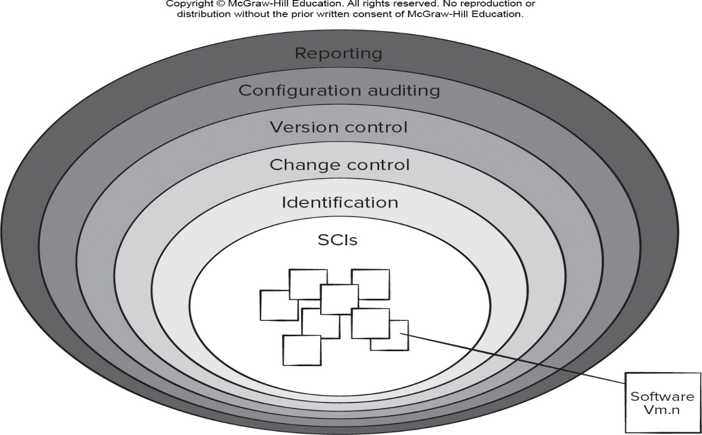
Gestion de changement
Les tâches SCM peuvent être vues comme des couches concentriques
Les SCIs circulent vers l’extérieur à travers ces couches tout au long de leur durée de vie utile, devenant finalement une partie de la configuration logicielle d’une ou plusieurs versions d’un système
Lorsqu’un SCI se déplace à travers une couche, les actions impliquées par chaque tâche SCM peuvent ou non être applicables

Slide 19
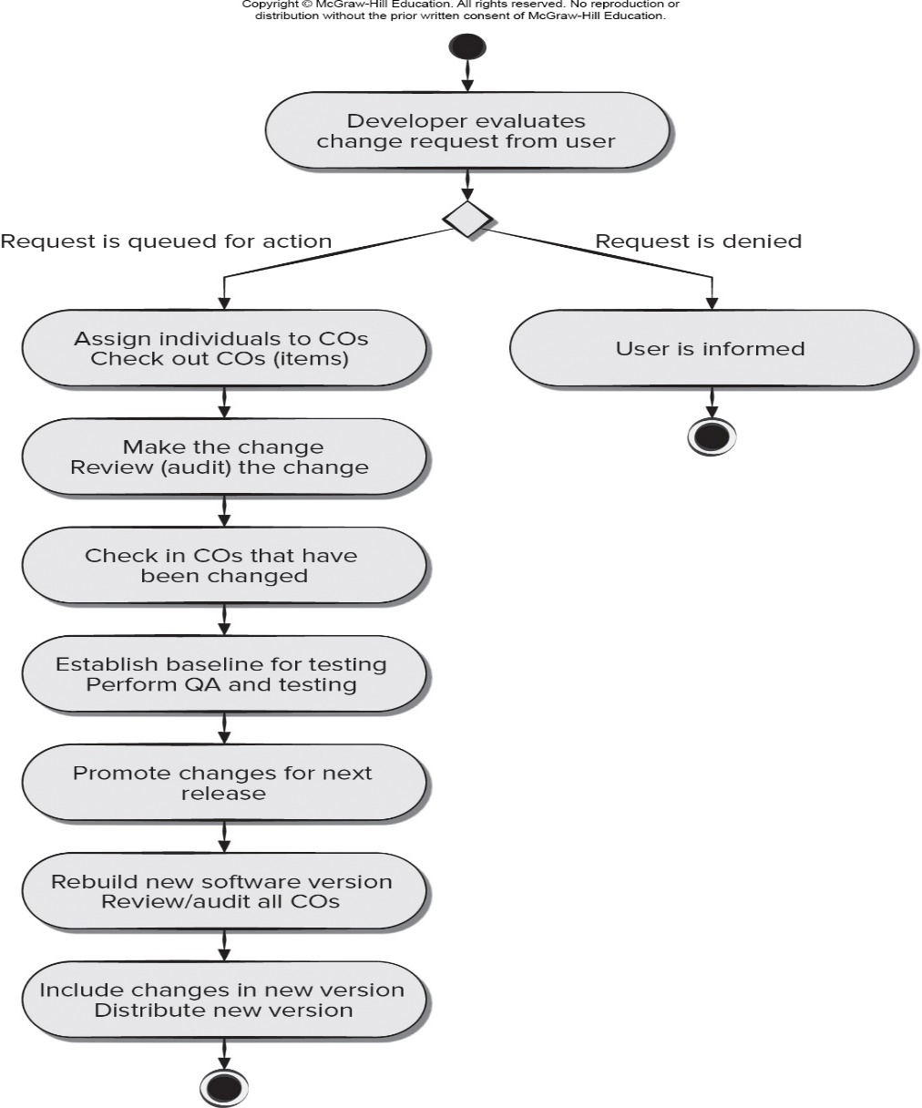
Processus de contrôle des changements
Le résultat de l’évaluation est présenté sous forme d’un rapport de changement utilisé par un CCA (change control authority)
CO = Change Order. On l’appelle aussi ECO pour Engineering Change Order
ECO décrit le changement à apporter, les contraintes à respecter et les critères d’examen (revue) et d’audit
Les mécanismes de contrôle de version implantent deux éléments importants dans la gestion des changements
Contrôle d’accès
Contrôle de synchronisation

Slide 20
Gestion d’impact
Un réseau d’interdépendances de produit de travail logiciel doit être pris en compte chaque fois qu’un changement est effectué
La gestion d’impact se fait avec trois actions:
Un réseau d’impact identifie les parties prenantes qui pourraient effectuer ou être affectées par les modifications apportées au logiciel en fonction de ses documents d’architecture
La gestion d’impact en avant (forward impact management) évalue l’impact de vos propres changements sur les membres du réseau d’impact et informe ensuite les membres de l’impact de ces changements
La gestion d’impact en amont (backward impact management) examine les modifications apportées par d’autres membres de l’équipe et leur impact sur votre travail et intègre des mécanismes pour atténuer l’impact

Slide 21
Audit SCM
Établit des informations supplémentaires sur quand, pourquoi et par qui les modifications sont apportées
En particulier, on pose et on répond aux questions suivantes:
Le changement spécifié dans l’ECO a-t-il été effectué? Des modifications supplémentaires ont-elles été intégrées?
Un examen technique a-t-il été effectué pour évaluer l’exactitude technique?
Le processus logiciel a-t-il été suivi et les normes de génie logiciel ont-elles été correctement appliquées?
Le changement a-t-il été «souligné» dans le SCI? Les attributs de l’objet de configuration reflètent-ils le changement?
Les procédures SCM pour noter le changement, l’enregistrer et le signaler ont-elles été suivies?
Tous les SCIs connexes ont-ils été correctement mis à jour?

Slide 22
Rapport sur l’état de la configuration
En anglais, Configuration Status Reporting (CSR)
C’est une tâche SCM qui répond aux questions suivantes à chaque fois qu’un changement ou un audit se produit
Qu’est-ce qui c’est passé?
Qui l’a fait?
Quand est-ce arrivé?
Qu’est-ce qui sera affecté d’autre?
Les résultats de CSR peuvent être placés dans une base de données ou un site Web en ligne, de sorte que les développeurs de logiciels ou le personnel de support puissent accéder aux informations de changements par catégorie de mots-clés

Slide 23
Changement agile
Une équipe d’ingénierie adoptant une méthode agile développe souvent un incrément dans un laps de temps très court en utilisant une approche axée sur le client
Les incréments suivants ajoutent du contenu et des fonctionnalités supplémentaires, et chacun est susceptible de mettre en œuvre des changements qui conduisent à un contenu amélioré , une meilleure convivialité, une esthétique améliorée, une meilleure navigation, des performances améliorées et une sécurité renforcée
Les principes, pratiques et outils SCM traditionnels doivent être modelés pour répondre aux besoins spécifiques de ces équipes

Slide 24
Exemple: classes de changements agiles pour les applications Web ou mobiles
Un contenu ou une fonction qui corrige une erreur ou améliore le contenu local ou les composants fonctionnels
Un contenu ou une fonction qui a un impact sur d’autres objets de contenu ou composants fonctionnels
Un contenu ou une fonction qui a un large impact sur une application (ex., une extension majeure de la fonctionnalité, une amélioration significative ou une réduction du contenu, un changement majeur requis dans la navigation)
Un changement majeur de conception (ex., un changement de conception d’interface ou d’approche de navigation)

Slide 25
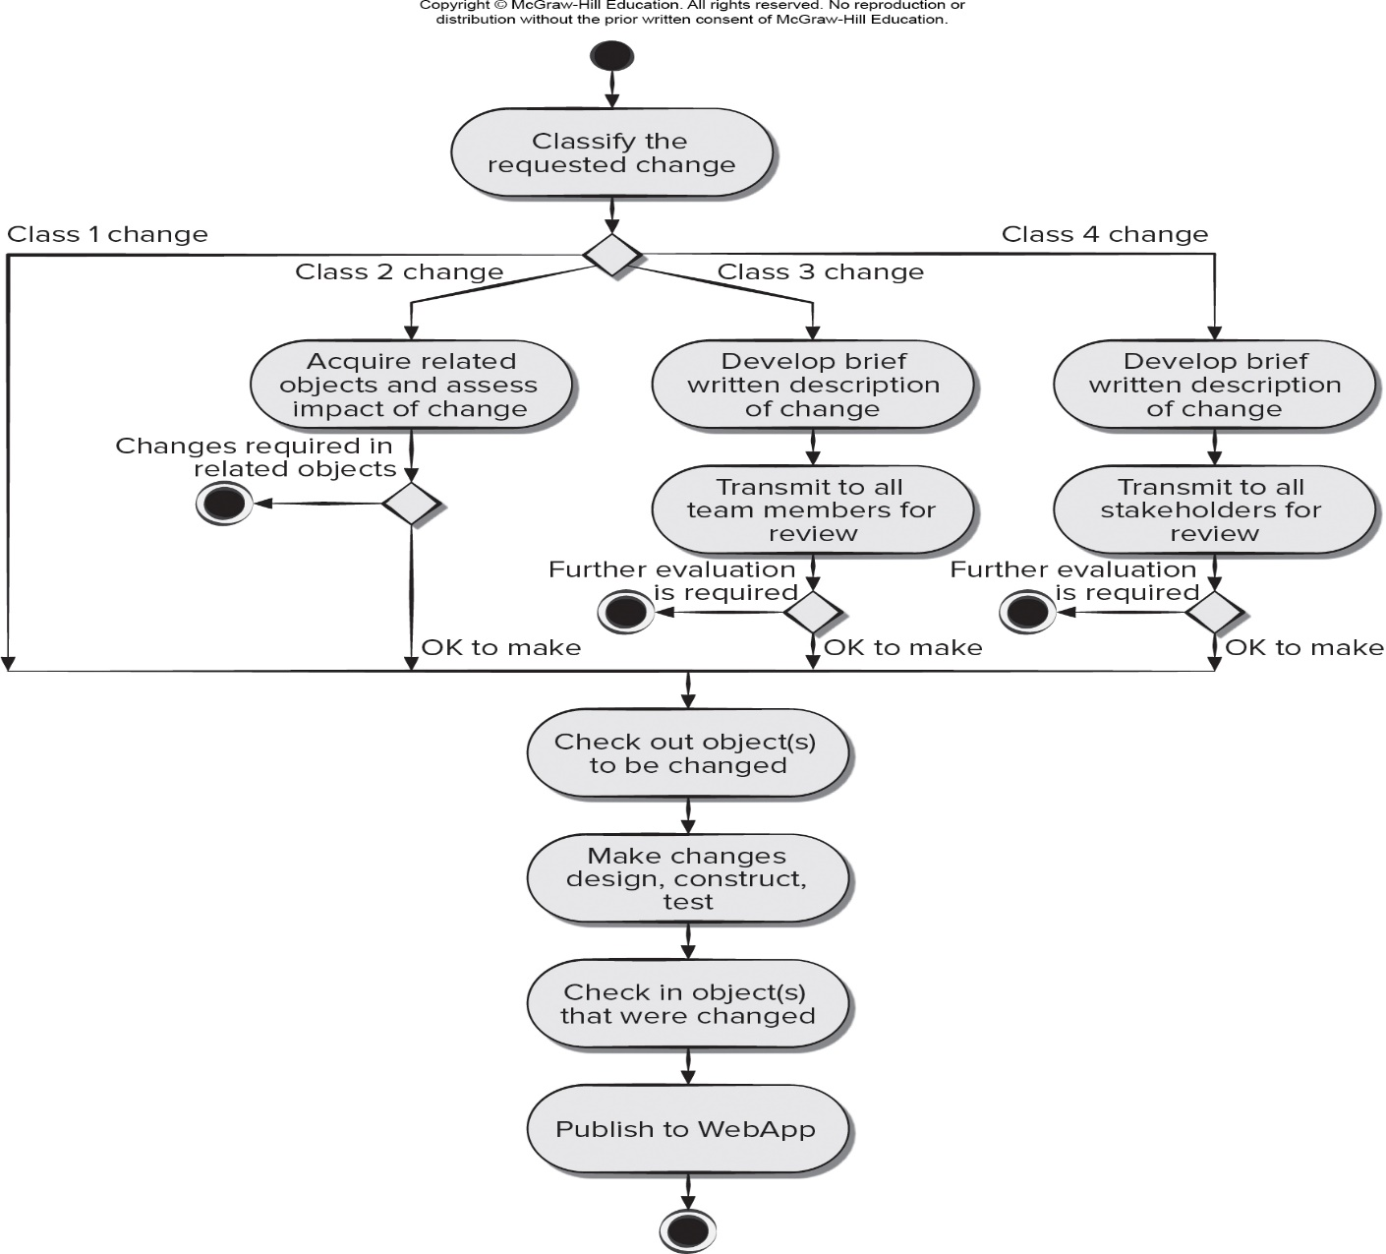
Changement agile pour les applications Web ou mobiles

Slide 26
Meilleures pratiques SCM
Garder le nombre de variantes de code petit
Testez tôt et souvent
Intégrez tôt et souvent
Utilisez des outils pour automatiser les tests, la création et l’intégration du code

Slide 27
Gestion de configuration vs Gestion de changement
La gestion de la configuration fait-elle partie de la gestion des changements? Ou est-ce l’inverse?
Définition des mots (dictionary.com)
Configuration
“the relative disposition or arrangement of the parts or elements of a thing.”
Traduction: la disposition ou l’arrangement relatif des parties ou éléments d'une chose.
Change (changement)
“to make the form, nature, content, future course, etc., of (something) different from what it is or from what it would be if left alone.”
Traduction: rendre la forme, la nature, le contenu, le cours futur, etc., de (quelque chose) différent de ce qu'il est ou de ce qu’il serait s'il était laissé seul.
Exemple:
Une machine est constituée de composants ou de pièces. Chaque pièce est disposée dans une configuration spécifique pour rendre la machine entière
La configuration signifie donc l’agencement des pièces tandis que le changement signifie la modification des pièces ou de l’ensemble de la machine
Au départ, une configuration (arrangement) est créée. Plus tard, cette configuration peut être modifiée.
Source: https://www.pmbypm.com/difference-between-configuration-management-vs-change-management/#.XKc5QetKi3U

Slide 28
Trois différences principales
La gestion de configuration traite de l’identification, de la maintenance, des rapports d’état et de la vérification des éléments configurables, tandis que la gestion de changement traite de l’identification, de l’analyse d’impact, de la documentation et de l’approbation ou du rejet des demandes de changement
Tous les éléments configurables sont créés avant de pouvoir être modifiés. Une fois créés, il n’est pas nécessaire que tous les éléments configurables soient modifiés
Les changements apportés à certains des éléments configurables peuvent ne pas suivre un processus formel de gestion de changement
Source: https://www.pmbypm.com/difference-between-configuration-management-vs-change-management/#.XKc5QetKi3U

Slide 29
Exemple d’outils
Quelques outils utilisés dans l’étape de déploiement dans l’écosystème des DevOps
Ansible
CFEngine
Chef
Puppet
Salt
Ils peuvent également être utilisés pour des stratégies de déploiement continu en distribuant automatiquement les changements

Slide 30
Exemples d’outils
Quelques outils utilisés dans le contrôle des versions
GitHub
GitLab
TFS
IBM Rational ClearCase
CVS
SVN
Mercurial
Monotone

Slide 31
Exemples d’outils
Quelques outils utilisés dans le suivi des problèmes
Jira
Backlog
Bugfender
Zoho Desk
HarmonyPSA
Bitbucket
GitHub

